Slide 1
Cours 2. Le comportement du consommateur
Déborah Wallet-Wodka

Slide 2
Ce qu’il y a de plus important, c’est d’anticiper les mouvements des consommateurs et d’aller à leur rencontre…

Slide 3
Introduction : qu’est-ce qu’un consommateur ?
Un étudiant qui suit un cours de marketing est-il un consommateur ?
Un enfant qui demande à sa maman de lui acheter un bonbon est-il un consommateur ?
Un touriste dans un musée est-il un consommateur ?
➔ Quelle(s) facteur(s) font d’un individu un consommateur ?

Slide 4
Qu’est-ce qu’un consommateur ?
Toute personne qui intervient au cours de l’une des trois étapes de la consommation (pré-achat, achat, post-achat) et qu’une organisation est susceptible de vouloir atteindre par une action marketing ayant pour but d’influencer son comportement.

Slide 5
Les différents rôles dans une situation d’achat
Initiateur
Prescripteur
Informateur
Décideur
Acheteur
Payeur
Utilisateur

Slide 6

Répartition des dépenses des ménages en France sur 4 décennies

Slide 7
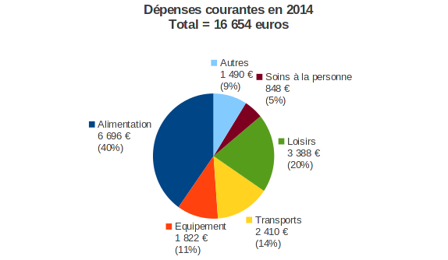
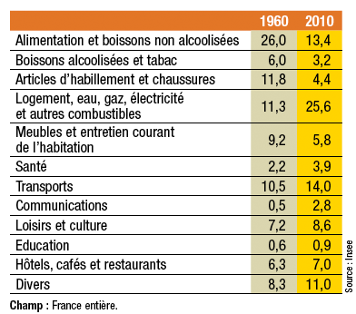
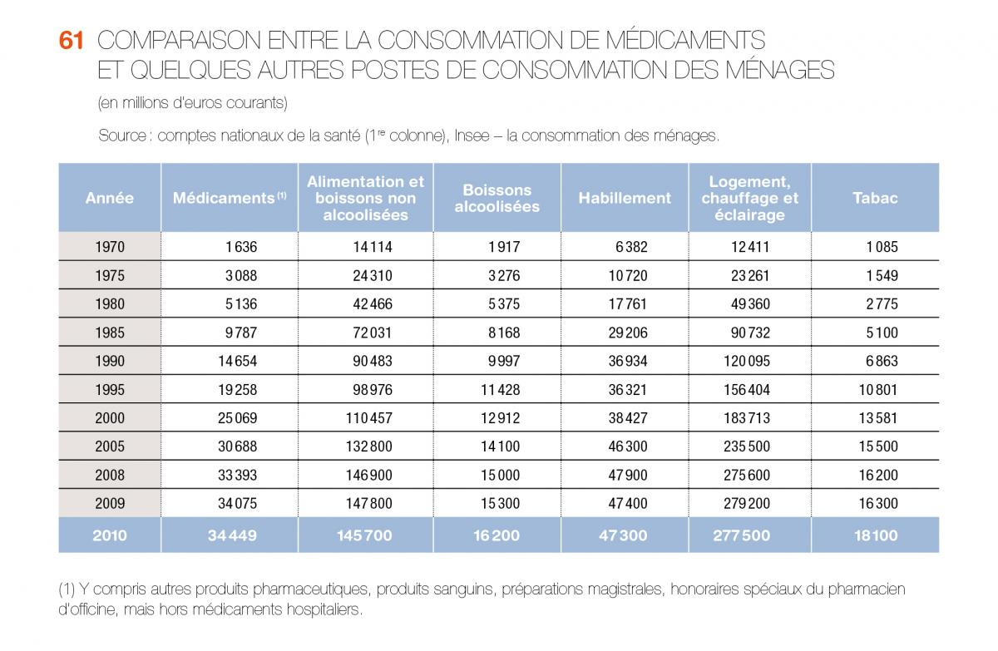
Répartition des dépenses des ménages en France

Slide 8
Plan de la séance
Comprendre le consommateur …pourquoi et comment ?
Modèles de base du comportement du consommateur :
processus de prise de décision
Processus élémentaires du comportement
Facteurs influençant le comportement
Les nouvelles tendances de consommation

Slide 9
Plan de la séance
Comprendre le consommateur …pourquoi et comment ?

Slide 10
1. Comprendre le comportement du consommateur : pourquoi et comment ?

Slide 11
1.1. Pourquoi ?

Slide 12
Pour étudier le comportement du consommateur ?
L’analyse du comportement du consommateur permet à l’entreprise de :
✓ segmenter le marché
✓ élaborer son offre
différencier et positionner le produit
mettre en place une politique de prix
✓ définir une stratégie de communication
✓ définir un plan de distribution
Elle peut alors :
✓ construire une marque forte
✓ établir des relations durables avec le consommateur

Slide 13
Les objectifs de l’étude du comportement
✓ Apprendre à connaître le consommateur
✓ Générer des idées pour l’avenir
✓ Déceler une tendance
✓ Vérifier une intuition
Explorer
✓ identifier les caractéristiques d’un segment
✓ comparer 2 segments
✓ suivre l’évolution des tendances de consommation
✓ suivre les retombées d’une promo sur les ventes
Décrire
✓ Quantifier l’influence de ≠ variables sur le comportement
✓ Comprendre l’impact de variables modératrices
sur les liens : Promo – comportement, Variation
de prix – comportement, changement de pack
– comportement
etc.
Expliquer
Notes:
Explorer : ne cherche pas à expliquer ni à donner des bases immédiates pour l’action, mais plutôt à donner des pistes pour ce qui pourra être fait à l’avenir.
L’interprétation de l’enquêteur est fondamentale car les méthodes de recherche utilisées sont qualitatives.
Décrire : consiste à décrire un phénomène à un instant donné ou de façon longitudinale, soit par le biais de l’observation, soit par le biais d’enquêtes quantitatives (éventuellement précédées de quali).
Présente un état de fait permettant de comprendre un situation sans fournir d’explications quantitatives « scientifiques ».
Comprendre : consiste à expliquer avec précision (explication quanti) les relations de cause à effet entre deux ou plusieurs variables.
L’explication se fait par le biais de l’expérimentation en laboratoire ou sur le terrain (on fait varier une variable explicative et on observe, toutes choses égales par ailleurs, l’impact sur la variables à expliquer)
 Les trois techniques sont complémentaires…

Slide 14
1.2. Comment ?

Slide 15
Le comportement du consommateur : ouvrir la boîte noire…
Stimuli externes
Commerciaux :
Produits
Prix
Distribution
Communication
Autres :
Politiques
Économiques
Technologiques,
Sociaux-culturels
Boite noire de l’acheteur
caractéristiques :
culturelles
sociales
personnelles
psychologiques
Processus d’achat :
pb
info
évaluation
achat
Réponses de l’acheteur
Choix du produit
Choix de la marque
Choix du point de vente
Choix du moment
Choix du budget

Slide 16
Plan de la séance
Comprendre le consommateur …pourquoi et comment ?
Modèles de base du comportement du consommateur :
processus de prise de décision
Processus élémentaires du comportement

Slide 17
2. Modèles de base du comportement du consommateur

Slide 18
2.1. Le processus de décision

Slide 19
Le processus de décision
Naissance du besoin : motivations et freins
Recherche d’information
Perception et mémorisation
Formation / modification des attitudes
Formation de préférences
Acte d’achat : intentions et achats
Évaluation post-achat
Fidélité / Changement de marque

Slide 20
Le processus de consommation
Les sources
Le choix
La consommation
Les croyances
Le besoin
Le désir
L’information
L’évaluation
L’interruption
L’utilisation
L’abandon
L’intention d’achat
L’achat
(P. Volle)

Slide 21
2.2. Processus élémentaires du comportement : a)Besoins b)Information c)Perception d)Attitude e)achat f)post-achat

Slide 22
A) Naissance du besoin : La distinction besoins et désirs
Besoins
Désirs
Innés
Universels
En nombre limité
Immuables
Créés
Culturellement différenciés
Illimités
Évolutifs
Le marketing crée-t-il les besoins ou se contente-t-il d’y répondre en provoquant des désirs ?

Slide 23
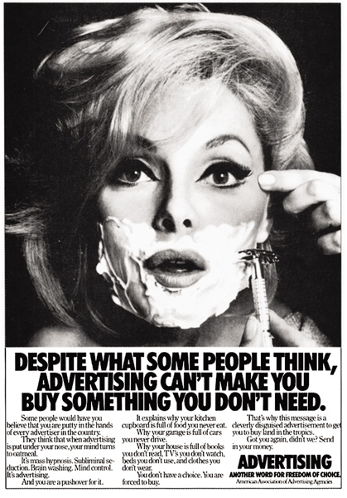
Cette pub a été crée par l’association américaine des agences de pub pour contrecarrer les attaques qui disait que le marketing créait des besoins artificiels

Slide 24
B) Recherche d’informations
Sources d’informations :
Internes
Externes :
Commerciales
Non commerciales
Intensité de la recherche d’informations :
Nombre de marques prises en compte
Temps passé à chercher l’information
Nombre de points de ventes visités
Etc.
Orientation de la recherche d’informations:
Quelles sont les marques considérées
Quels sont les points de ventes visités
Etc.

Slide 25
L’intensité de la recherche d’informations dépend de…
L’IMPLICATION
INTERET
Intérêt personnel
pour la catégorie de produit
RISQUE PERCU
Conséquences négatives
d'un mauvais achat
SIGNE
Valeur de signe
accordée au produit
PROBABILITE D'ERREUR
Probabilité perçue
de faire un mauvais achat
PLAISIR
Valeur hédoniste
du produit

Slide 26
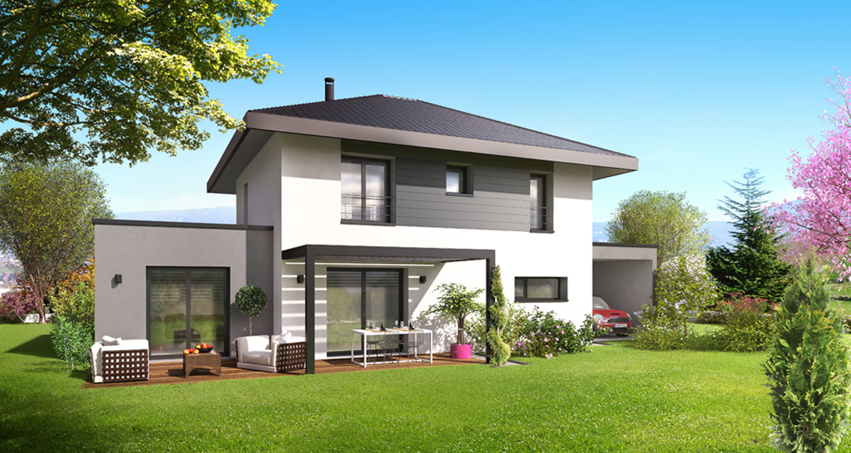
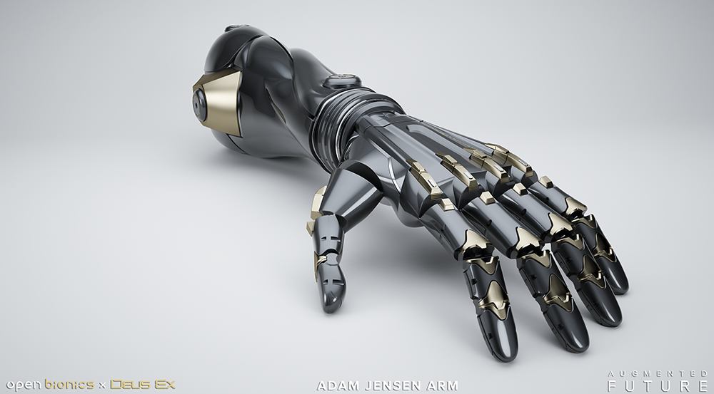
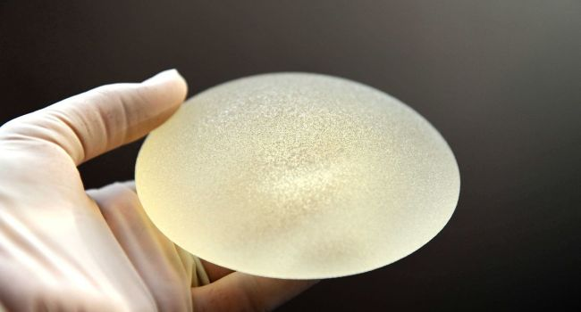
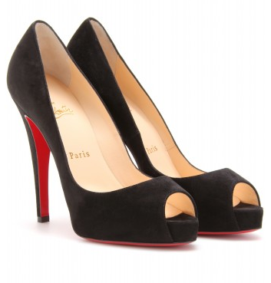
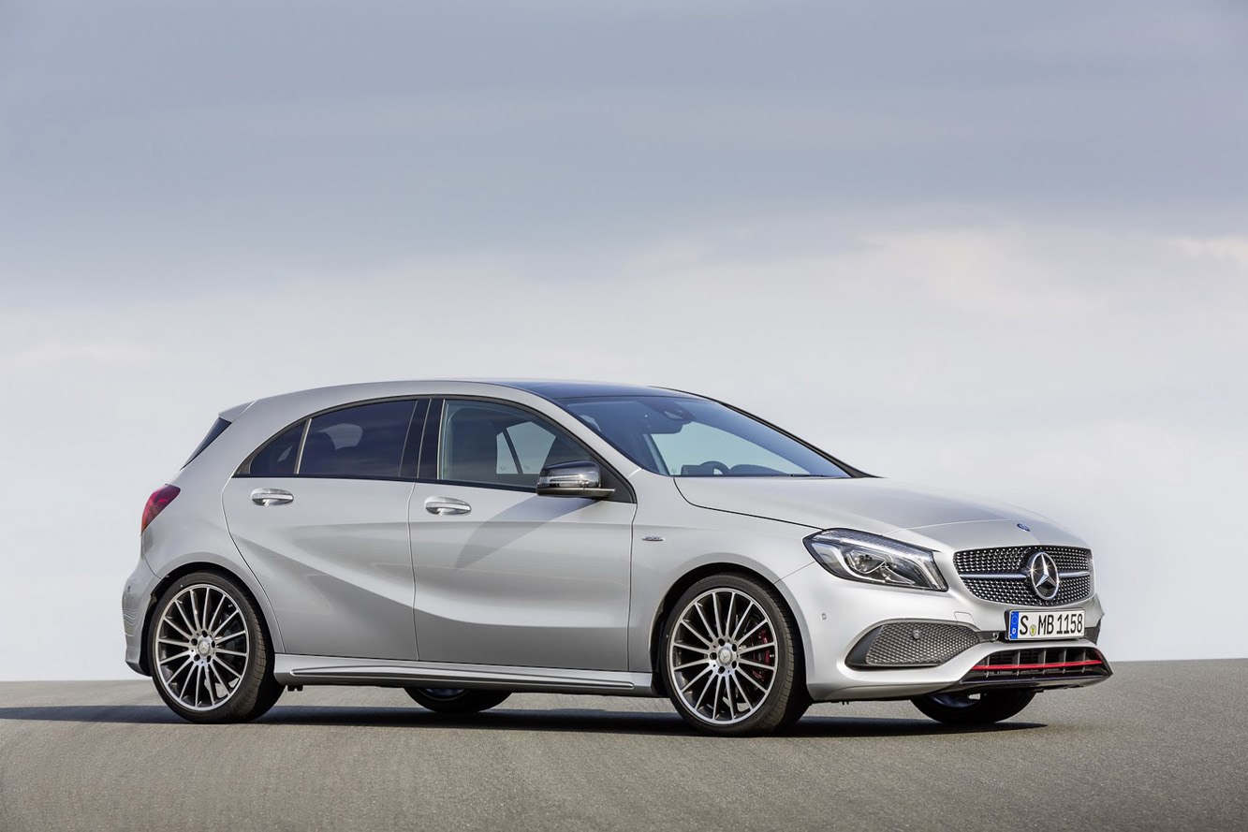
Les différentes nature du risque
Financier
Technique
Psychologique
Social
Physique

Slide 27
L’implication
Contenu émotionnel Risque financier | Fort | Faible
Fort | Implication forte Ex : chirurgie esthétique | Implication moyenne Ex : Médicaments chers non remboursés
Faible | Implication moyenne Ex : hospitalisation | Implication faible Ex : doliprane

Slide 28
c) La perception
Le consommateur est exposé à
Plus de 10000 messages par jour
Il en perçoit une 30^{aine} par jour
Il en mémorise moins de 10
par jour

Slide 29
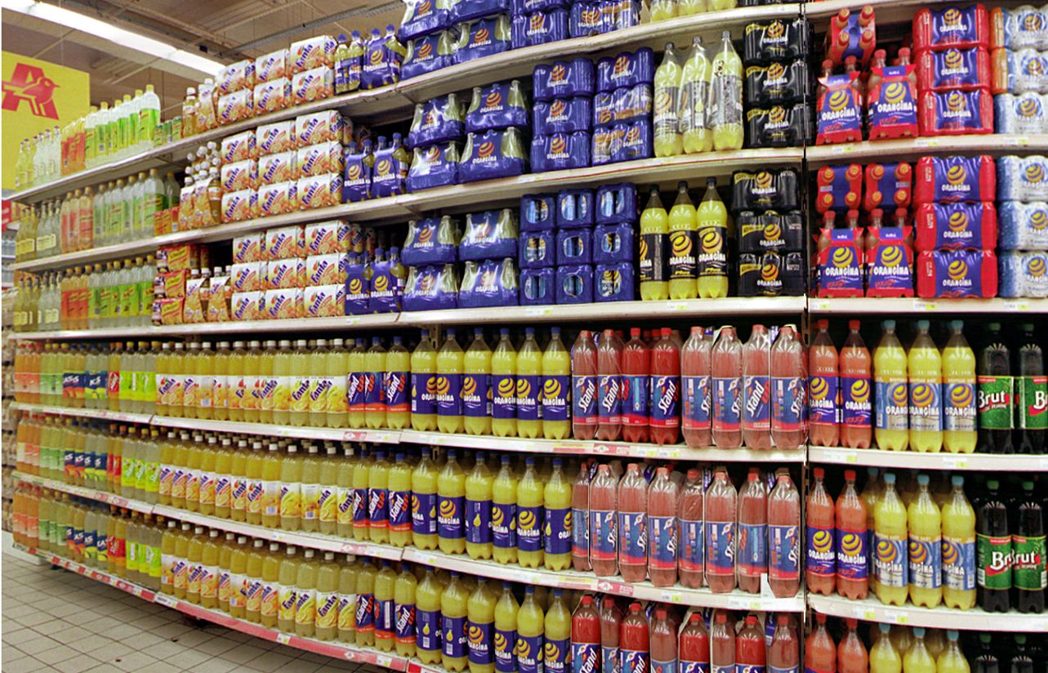
Pourquoi s’intéresser à la perception ?
MDD

Slide 30
La perception : définition
Processus par lequel un individu choisit, organise et interprète des éléments d’information externe pour construire une image cohérente du monde qui l’entoure
La perception n’est pas un filtre neutre

Slide 31
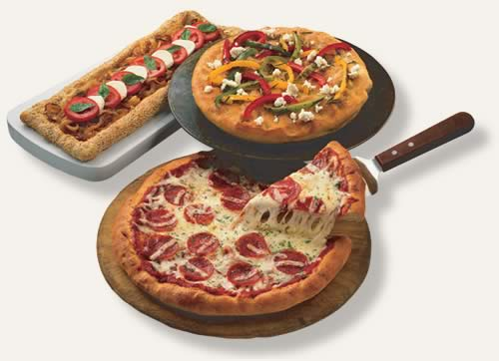
Les caractéristiques de la perception humaine
Elle est biaisée !
16cm²
16cm²

Slide 32
La perception des attributs & des marques
ATTRIBUT DETERMINANT
=
CRITERE DE CHOIX
ATTRIBUT IMPORTANT
ATTRIBUT DISCRIMINANT

Slide 33
La carte perceptuelle
Modernité
BMW
Ford
Sécurité
Puissance
Mercedes
Renault
Peugeot
Citroën
Tradition

Slide 34
d) Formation des attitudes et formation des préférences
Prédisposition à évaluer d’une manière positive ou négative un produit ou une marque
Les attitudes dépendent de la perception initiale
Propriétés :
L’attitude est apprise et stable
L’attitude est l’un des meilleurs prédicteurs du comportement

Slide 35
La « boîte noire » du consommateur: les attitudes
Environnement
concurrence, contraintes
légales, etc.
Offre
Perception : Processus de sélection, d’organisation et d’interprétation de l’information. Joue un rôle de filtre.
Boîte noire
Perception
Attitude : Prédisposition favorable ou défavorable envers un objet, une idée, une personne.
Attitude
Facteurs
situationnels
Comportement

Slide 36
Les attitudes
Composante
cognitive
Composante
affective
Composante
conative
Croyances
Sentiments
Intentions
d’achat
✓ Attitude positive, négative ou neutre
✓ Attitude forte ou faible
✓ Attitude stable ou variable
Notes:
Composante cognitive : regroupe l’ensemble des connaissances, croyances et associations entretenues à propos de l’objet considéré. La réunion de ces différents éléments forme l’image de l’objet pour l’individu.
Composante affective : correspond à l’évaluation de l’image formée par la composante cognitive.
Composante conative : indique les prédispositions à l’action, les intentions de comportement issues de l’évaluation cognitive et affective.
Exemple : Citroën
Les personnes ayant connu enfant l’arrière des DS ont développé des croyances négatives vis-à-vis des voitures Citroën ( « ce sont des mauvaises voitures ») liées à leur expérience (mauvaises suspensions de l’époque => ils étaient malades). La composante affective était donc également très négative, et ils ne souhaitaient par conséquent pas acheter les nouvelles voitures citroën.
Attitude positive, négative ou neutre : on aime, on n’aime pas ou on n’a pas d’opinion vis à vis d’une marque
Attitude forte ou faible : on déteste une marque / on n’aime pas tellement tellement
Attitude stable ou variable : on garde ou on change d’attitude au cours du temps

Slide 37
Les facettes de l’attitude
Comment évaluer l’attitude d’un consommateur vis à vis d’une marque ?
Lui demander s’il aime / n’aime pas la marque
Lui demander s’il pense que la marque possède telle ou telle caractéristique ?
Observer s’il achète la marque / lui demander s’il a l’intention de l’acheter

Slide 38
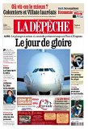
La mesure affective de l’attitude
Dans quelle mesure êtes-vous satisfait par la Dépêche du Midi ?
Très satisfait Plutôt satisfait Plutôt pas satisfait Pas satisfait du tout

Slide 39
La mesure conative de l’attitude
Quelle est la probabilité pour que vous achetiez le magazine Tout Réussir ?
Très probable Assez probable Assez improbable Très improbable
Quelle est, parmi la phrase suivante, celle qui correspond le mieux à ce que vous pensez du produit ?
◻ Je l’achèterai certainement
◻ Je l’achèterai probablement
◻ Je ne sais pas si je l’achèterai ou non
◻ Je ne l’achèterai probablement pas
◻ Je ne l’achèterai certainement pas

Slide 40
La mesure cognitive de l’attitude
Deux étapes :
Identifier les attributs pertinents
Comprendre le lien entre l’évaluation des marques sur chaque attribut, et le score d’attitude global
➔ Dans le but de prédire les comportements

Slide 41
Comment se modifient les attitudes ?
Mémoire
Apprentissage
Communication
impersonnelle / interpersonnelle
commerciale / indépendante
Attitude
Ce que l’on croit
Ce que l’on aime
Ce qu’on a l’intention de faire
Perception
Interprétation
Nouvelle attitude concernant l’objet

Slide 42
e) Achat : le contexte d’achat
Environnement physique
Horizon temporel
Environnement social
Contexte émotionnel
But

Slide 43
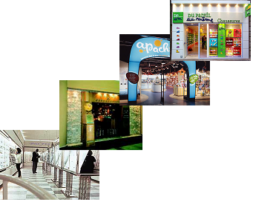
Un exemple : les couleurs
Les fonctions des couleurs:
Fonction d’alerte :
Couleurs vives ou inhabituelles
Fonction d’attraction :
Couleurs chaudes
Fonction de bien-être :
Couleurs froides
Fonction de positionnement :
Vêtements des employés…

Slide 44
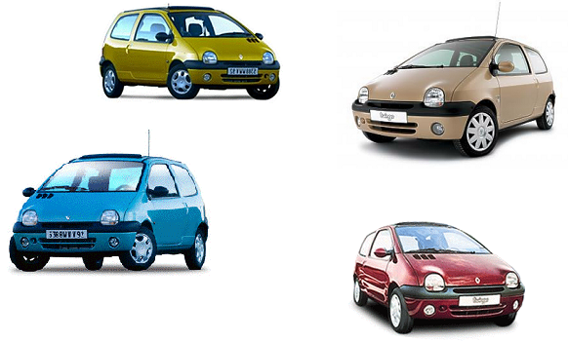
La couleur, élément déterminant du positionnement de Twingo

Slide 45
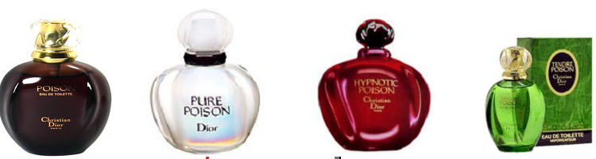
Poison de Dior : une même fragrance, quatre positionnements
Violet = sensuel
Blanc = sophistiqué
Rouge = diabolique
Vert = insolent

Slide 46
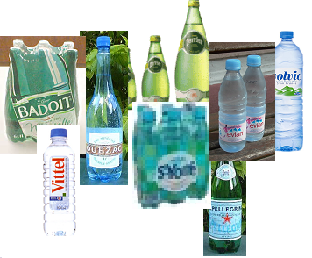

Le rouge : une couleur transgressive pour rajeunir l’image de Badoit
Notes:
En 6 mois, la Badoit Rouge de Danone s’est emparée de 3% du marché des eaux gazeuses. Deux ans de recherche ont été nécessaires pour développer cette eau très pétillante qui contient deux fois plus de bulles que la Badoit classique. Mais la vraie innovation n’est pas là mais dans la couleur rouge. Un an de tests consommateurs et en magasin pour se décider. Le rouge évoque la puissance des bulles et donne une image légèrement transgressive. Résultat, alors que la clientèle de la Badoit classique a en moyenne plus de 40 ans, la rouge a séduit les 18-35 ans.

Slide 47
Un exemple : les couleurs
Couleurs et perceptions :
Une superficie bleue apparaît plus petite qu’une superficie jaune identique
Une caisse de couleur sombre semble plus lourde qu’une caisse de couleur claire ou délavée
La température perçue d’une pièce dépend de la couleur des murs
Le temps passe plus vite dans une pièce aux couleurs chaudes :
Le temps d’occupation des toilettes est plus faible dans un environnement bordeaux que dans un environnement lavande

Slide 48
Un exemple : les couleurs
Couleurs et stimulations :
Les grandes longueurs d’onde (rouge) excitent plus que les longueurs d’onde courtes (vert, bleu):
les joueurs de casino prennent plus de risques dans les salles de casino rouges
Le rouge induit davantage d’anxiété que le vert

Slide 49
f) Évaluation post-achat
Évaluation des conséquences de l’achat :
Confirmation / disconfirmation des attentes
Déception / joie
Satisfaction / insatisfaction
Ecart favorable / défavorable / options rejetées
Regret / réjouissance

Slide 50
Conséquences de l’insatisfaction
Insatisfaction
Absence de réponse
Réponse
Réponse publique
Réponse privée
Expression
Recours à un tiers
Réclamation
Demande de réparation
Recours à une organisation de défense du consommateur
Action légale en justice
Boycott
Bouche à oreille négatif

Slide 51
Plan de la séance
Comprendre le consommateur …pourquoi et comment ?
Modèles de base du comportement du consommateur :
processus de prise de décision
Processus élémentaires du comportement
Facteurs influençant le comportement

Slide 52
3. Facteurs influençant le comportement du consommateur

Slide 53
Facteurs influençant le comportement du consommateur
Les variables démographiques
Les variables psychographiques
Les groupes et la famille

Slide 54
a) Les variables démographiques
Sexe, âge, revenu…
Facile à mesurer
Permet de former des segments accessibles

Slide 55
La classe sociale
Plusieurs conceptions :
Marx
Bourdieu
Difficulté de mesure :
Sur la base du revenu seul
Questionnaire adapté qui croise le niveau d’études du chef de famille, le revenu annuel du foyer, le prestige perçu du métier exercé par le chef de famille et le type de quartier habité
Notes:
Plusieurs conceptions :
Marx : les prolétaires et les bourgeois définis par les rapports de production
Bourdieu : capital économique + capital culturel (capital incorporé et capital objectivé)
Difficulté de mesure :
Sur la base du revenu seul
Questionnaire adapté qui croise le niveau d’études du chef de famille, le revenu annuel du foyer, le prestige perçu du métier exercé par le chef de famille et le type de quartier habité

Slide 56
b) Les variables psychographiques

Slide 57
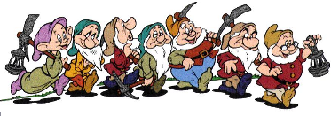
La personnalité

Slide 58
La personnalité et la consommation
L’impulsivité
La recherche de sensation
La recherche de variété
L’extraversion
L’innovativité
L’avare – le flambeur – le négociateur – le chasseur de promotions
L’estime de soi

Slide 59
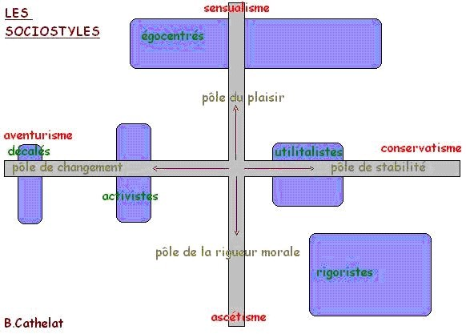
Le style de vie
Mesurés par :
Les centres d’intérêt
Les opinions
Les activités
Notes:
La crise est devenue crise de civilisation autant qu'économique...Et désormais les grands modèles de mentalités et Styles de vie se définissent par la manière de fuir ou de conjurer cette crise des modes de vie.
Une première grande opposition se manifeste entre :
l'esprit "d'Enracinement" qui veut se protéger de la crise par un repli sur les valeurs sûres du passé, des micro communautés, des habitudes = la solution isolationniste protectionniste et quelque peu xénophobe
et l'esprit des "Surfer" qui pensent échapper individuellement à la crise par la souplesse et la mobilité d'adaptation, en se projetant ailleurs et demain... mais sans guère construire aujourd'hui
Une 2° divergence s'exprime entre :
des mentalités de loups (les "Survivors") et de renard malin ( les Optimiseurs") qui se résignent à une société-jungle et cherchent à y survivre le mieux possible, chacun pour soi, sans autre solidarité que tribale, en chasseurs de primes (commerciales ou sociales) matérialistes et cyniques = dans la lignée des anciens "Egocentrés", un groupe social important dans les classes populaires, potentiellement explosif par extrême frustration, coupé des institutions
à l'opposé, des mentalités de responsabilisation ( chez les adultes diplômés surtout) qui commencent à envisager la crise comme une inévitable mutation de civilisation et tentent de redéfinir un modèle de civilisation, un modèle collectif nouveau contre les fractures sociales , à base de rigueur :
soit dans la tradition rationaliste et gestionnaire de l'esprit de rigueur technocrate = "les Organizers"
soit dans la recherche de nouvel humanisme, de réarmement moral , de renouveau d'un dialogue social, de redéfinition d'un projet de Société = « les Prescripteurs »
La dynamique sociale actuelle, en direction de l'an 2000, favorise la divergence des sociostyles de vie extrêmes, en l'absence d'un débat de société et en particulier :
l'esprit "Survivor" qui concrétise la dérive d'un quart de la population vers un modèle clanique de survie contre le système social et contre tous les autres groupes sociaux, potentiellement violent par conscience d'un no-futur
et l'esprit "Prescripteur" qui tâtonne au contraire à la recherche d'un modèle de société nouveau mais sans l'avoir encore découvert.

Slide 60
La culture
La culture représente un ensemble de connaissances, de croyances, de normes, de valeurs et de traditions acquises par l’homme en tant que membre d’une société (Hofstede, 1980)
Trois caractéristiques de la culture :
Partagée
Apprise
Évolutive

Slide 61
De l’importance des valeurs
Les valeurs sont des croyances durables et partagées que certains comportements sont plus désirables que d’autres
Les valeurs sociales
Les valeurs environnementales
Les valeurs personnelles
Notes:
Les inventaires des valeurs permettent de comparer les pays entre eux. On distingue généralement les valeurs personnelles (orientées vers soi), les valeurs sociales (orientées vers les autres) et les valeurs environnementales (la relation d’une société avec son environnement technique et économique)

Slide 62
Les valeurs sociales
Individualisme ou collectivisme ?
Et les relations amoureuses ?
Et l’égalité hommes/femmes dans tout ça ?!
Notes:
Sociétés individuelles ou collectives ?
Les sociétés individualistes favorisent l’individu et son environnement immédiat : ses intérêts personnels, son autonomie, sa vie privée, la réalisation de soi, l’indépendance etc (Europe, Etats-Unis, Australie et Nouvelle Zélande).
Les sociétés collectivistes mettent l’accent sur le groupe. Le bien-être de l’individu passe avant tout par le bien-être du groupe. La vie privée est moins importante, les décisions de groupe ont plus de poids que les décisions individuelles, les besoins des uns et des autres sont interdépendants (Asie, Amérique Latine, Afrique).
Implication pour le marketing : exemple, en Asie où il y a moins d’individualisme qu’en Europe, des arguments du type « soyez vous-même », « sortez du lot » ne sont pas efficaces. Ce résultat est à nuancer car les jeunes générations deviennent de plus en plus individualistes.
Les relations entre hommes et femmes
Dans quelle mesure une société autorise les hommes et les femmes à ce côtoyer et à choisir librement leur partenaire ? Une marque de médicament américaine avait fait une campagne en Thailande montrant un garçon et une fille apparemment amoureux l’un de l’autre en train de parler du médicament. Cette campagne s’est avérée inefficace et a du être modifiée pour une autre scène où deux filles parlaient ensemble du médicament. Quid de l’homosexualité
Les relations enfants / adultes
Dans quelle mesure les activités des familles répondent en priorité aux besoins des enfants plutôt qu’à ceux des parents. Quel rôle les enfants jouent-ils dans la prise de décision familiale. La politique de natalité en Chine limitant les familles à un seul enfant a contribué à faire de l’enfant le centre de la famille : le petit empereur.
Le degré de masculinité / féminité
Les fonctions prestigieuses et importantes de la société sont-elles principalement entre les mains des hommes ? Les femmes contrôlent-elles leurs grossesses ? Les décisions familiales sont-elles prises démocratiquement par l’homme et la femme ?
Bien entendu, ces aspects ont des incidences sur la politique marketing notamment en terme de ciblage (ex : si les hommes prennent les décisions importantes, c’est à eux qu’il faudra s’adresser) ; de communication (ex : une campagne de communication aux Pays-Bas pour vendre des meubles met en scène un couple, l’homme et la femme se partageant de façon équitable le temps de parole).

Slide 63
Les valeurs environnementales
Tout ce qui a trait au rapport entre l’homme et les phénomènes naturels :
Rapport à la nature (propreté, relation à la nature)
Volonté de modifier son destin ou fatalisme (statut ou mérite, tradition ou modernité, fatalisme)
Notes:
La propreté
Est-ce quelque chose de prioritaire ou de secondaire ? Aux Etats-Unis, la propreté des individus est très importante. La consommation de déodorants selon les pays permet d’illustrer ce phénomène. 90% des américains utilisent un déodorant, contre 66% des femmes françaises et 47% des hommes ; 35% des femmes grecques et 28% des hommes grecs.
Relation à la nature
La nature est-elle associée à des valeurs positives ? Les pays du nord de l’Europe valorisent plus la nature et l’environnement que les autres pays du monde. Ceci a des incidences sur la façon de faire les packagings par exemple ou l’utilisation des sacs plastiques, le recyclage…Ainsi, en Allemagne, l’argument « protège l’environnement » est très efficace pour les produits ménagers et ceci depuis 1985.
Le statut ou le mérite
Les récompenses, les opportunités etc. dépendent-elles du mérite des individus ou de leur appartenance sociale. L’égalité des chances est-elle respectée ou certains groupes ont-ils encore des privilèges ? .Les sociétés orientées vers le statut social accordent généralement plus d’importance aux marques (Japon, Indonésie, pays arabes…).
La tradition ou la modernité
La tradition est-elle préservée ? Dans quelle mesure le changement est-il accepté et quelles sont les résistances au changement.
La prise de risque ou la sécurité
La société valorise-t-elle le risque ou la sécurité. Ces valeurs auront des influences sur les innovations de produits.
Fatalisme ?
Les individus réagissent-ils activement aux obstacles ou adoptent-ils une attitude « advienne que pourra ». Les mexicains sont par exemple fatalistes, ce qui les conduit à rarement se plaindre lorsqu’ils sont confrontés à un achat qui ne les satisfait pas.

Slide 64
Les valeurs personnelles
L’activité physique
Matérialisme ou simplicité ?
Travail ou loisir ?
Futur ou présent ?
Humour ou sérieux ?
Notes:
Activité physique
Les activités physiques sont-elles valorisées ? Aux Etats-Unis elles le sont. En Europe très peu (peu de femmes font du sport).
Matérialisme
L’accumulation d’objets et de richesse est-elle importante ? L’argent fait-il le bonheur ou apporte-t-il un statut. L’argent est-il plus important que le loisir ? Oui pour 73% des néerlandais, 64% des français et seulement 36% des portugais.
Des éléments faisant référence au matérialisme apparaissent dans les publicités japonaises et européennes ou américaines. Le plus souvent, on utilise des arguments de matérialisme terminal chez les premiers et de matérialisme instrumental chez les seconds.
Travail ou loisir
Les gens continuent-ils à travailler alors que leurs besoins sont remplis ? Si vous gagnez au loto, vous arrêterez-vous de travailler ? Le travail est valorisé en Europe plus qu’en Amérique latine par exemple. Les européens ont tendance à penser qu’une vie sans travail est une vie incomplète.
Futur ou présent ?
Les gens ont-ils l’habitude d’épargner ou de vivre au jour le jour. Est-il préférable de s’assurer des bénéfices immédiats ou plutôt d’investir ses efforts pour des gratifications futures ? Les allemands sont plutôt portés vers le futur, c’est la raison pour laquelle ils refusent presque systématiquement les crédits à la consommation.
Humour ou sérieux ?
La vie doit-elle être prise au sérieux, ou faut-il la prendre légèrement. L’humour est-il bien accepté et est-il compatible avec des conversations sérieuses. L’humour est accepté dans les conversations sérieuses aux Etats-Unis, il est vu comme incompatible avec une conversation sérieuse au Japon.

Slide 65
c) Les groupes et la famille

Slide 66
Les groupes d’appartenance
groupes constitués des personnes avec lesquelles l’individu
entretien des relations directes
Groupes primaires
Groupes secondaire
Contacts réguliers
(famille,
université,
entreprise, …)
Contacts plus distants

Slide 67
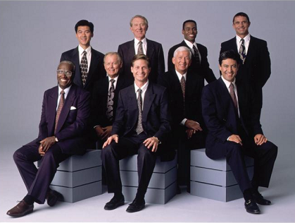
Les groupes sociaux

Slide 68
Les groupes : définition
Un groupe est un ensemble de personnes qui sont liés entre eux, soit par des liens de proximité (parenté, amitié), soit par des liens symboliques (partage de valeurs communes), soit par les deux types de liens:
Groupes d’appartenance
Groupes de référence

Slide 69
Les mécanismes d’influence du groupe
Information : proximité qui favorise les échanges d’informations
Normalisation : le groupe produit ses propres normes

Slide 70
Un type de groupe social : la famille
Les familles nucléaires
Les familles étendues
Les ménages non familiaux

Slide 71
Le cycle de vie familial
Le cycle de vie familial est obtenu par le croisement de :
L’âge du chef de famille
Le statut marital (célibataire, marié, veuf…)
Le nombre et l’âge des enfants vivant dans le foyer
Très complexe !

Slide 72
Mariage ou union
Divorce ou décès
Enfant (entrée/sortie)
Vieillissement
Jeune dépendant
Célibataire I
Célibataire II
Célibataire III
Célibataire I divorcé
Célibataire II divorcé
Jeune couple
Couple sans enfant
Vieux couple
Famille I (<6 ans)
Famille tardive
Famille II (>6 ans)
Famille III (>6 ans)
Monoparent I (<6 ans)
Monoparent II (>6 ans)
Monoparent III

Slide 73
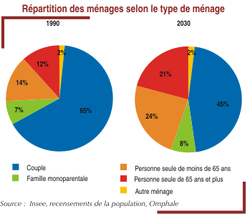
Répartition des ménages selon le type de famille (INSEE)

Slide 74
Indices De Consommation En Fonction Du Cycle De Vie Familial
Source : Secodip 2013

Slide 75
La répartition des rôles entre époux
Trois types de décision :
Les décisions à dominante féminine : produits d’entretien et vêtements pour enfants
Les décisions à dominante masculine : assurance-vie, voiture
Les décisions partagées : les vacances, les loisirs, le logement

Slide 76
La famille
Mari 100
Famille avec
enfants
de - 11 ans
Famille avec
enfants
de + 11 ans
Antenne
parabolique
Caméscope
0
TV
0
Répondeur
Platine
CD
Micro ordinateur
Congélateur
Micro ondes
Jeux vidéo
Robot
ménager
Lave
vaisselle
Femme
100
Enfants
100
0

Slide 77
L’homme européen
7 types d’hommes, que l’on retrouve dans tous les pays d’Europe mais avec des poids différents :
L’ambitieux dynamique ne jure que par le travail, le statut, la hiérarchie
Le Macho traditionnel très chauvin, continue d’attribuer des rôles traditionnels à la femme et à l’homme
Castor Sympathique : attirance très nette pour le foyer (bricolage, cuisine, jardin)
Mode et tendance : très gourmand de nouveautés
Jouisseur innovateur : ouvert sur le monde, très branché nouvelles technologies, mais difficile à convaincre et à séduire
Le nostalgique familial : la famille et les enfants avant tout, valeurs traditionnelles
Le Moderne Citoyen : recherche l’équilibre entre famille et travail

Slide 78
Les familles d’hommes en Europe
 | Europe | Allemagne | France | Italie | Espagne | GB
Castor Sympathique | 14% | 8% | 11% | 11% | 9% | 30%
Mode et Tendance | 15% | 16% | 13% | 16% | 12% | 17%
Ambitieux dynamique | 15% | 22% | 15% | 14% | 14% | 10%
Macho traditionnel | 16% | 26% | 12% | 12% | 17% | 10%
Nostalgique familial | 14% | 10% | 15% | 17% | 18% | 12%
Moderne citoyen | 14% | 9% | 16% | 15% | 19% | 19%
Jouisseur innovateur | 13% | 9% | 19% | 14% | 11% | 11%

Slide 79
Conclusion
Influence
à long terme
Influence
globale
Culture
Personnalité, valeurs
Attitudes, Style de vie
Classe sociale
Famille
Groupe de référence
Macro-environnement
Environnement marketing
Facteurs de situation
Influence
à court terme
Influences
spécifiques

Slide 80
5. Les grandes tendances de consommation

Slide 81
Les tendances de consommation actuelles
Chaque tendance reflète une réalité (an 2000, nouvelles technologies, génétique, mondialisation,…), le marketing ne crée pas la tendance. Réalité reflétée par d’autres éléments (séries télés, films,…)
De nombreuses tendances établies : personnalisation, accomplissement, simplicité, nomadisme, disparition des frontières et abandon de la propriété comme horizon.

Slide 82
Les tendances de consommation générale 2019
Tout le monde devient expert
L’autosuffisance
L’immédiateté
Retour aux sources
L’adieu au plastique
Le consommateur conscient
Joy of missing out
Le numérique ensemble
Vivre seul
L’âge n’est qu’un nombre

Slide 83
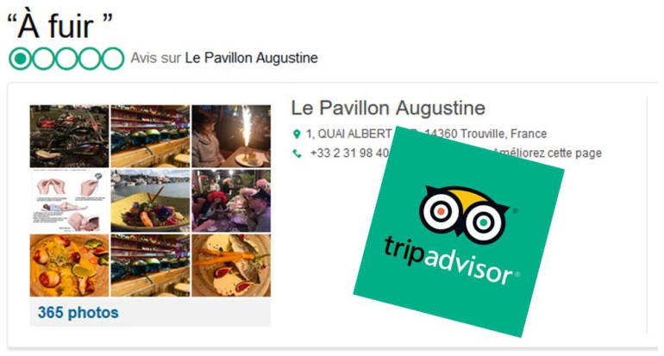
Les tendances de consommation
1. Tout le monde devient expert
Pléthore de sources d’informations
Relations entreprise-consommateur change :
Le client à toujours raison
Il n’y a pas de meilleure publicité que le bouche à oreille

Slide 84
Les tendances de consommation
2. L’autosuffisance
Les consommateurs ont l'impression de ne pas avoir à consulter un professionnel pour prendre des décisions concernant leurs garde-robes, leur régime alimentaire, leur régime de conditionnement physique, leur décoration intérieure, etc.
ils suppriment la personne intermédiaire.
Personnalisation de l’offre, l’offre de masse ne les concerne pas
Le label canadien Indochino, qui vend des costumes sur mesure en ligne, est un autre bon exemple. Les acheteurs doivent prendre leurs propres mesures avant de commander et ils peuvent choisir parmi une gamme d'options de couleurs pour le revers, la ventilation, la poche, la doublure et les boutons. "Chacun des 500 000 vêtements que nous expédierons cette année est unique", a déclaré Drew Green, PDG d'Indochino, à FashionUnited.

Slide 85

Les tendances de consommation
3. L’immédiateté
Le temps est un luxe
Je veux tout maintenant
Recherche d’expériences « frictionless »

Slide 86

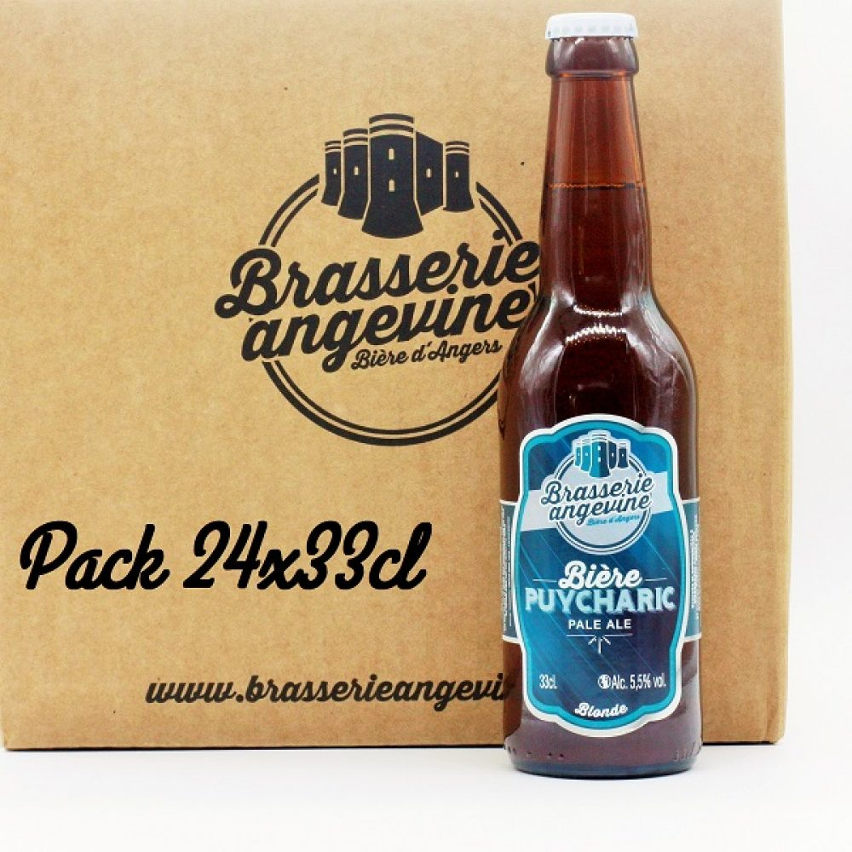
Les tendances de consommation
4. Retour aux source
De nombreux consommateurs souffrent d'une gueule de bois matérialiste
Succès des produits minimalistes, Back to basics, artisanal

Slide 87
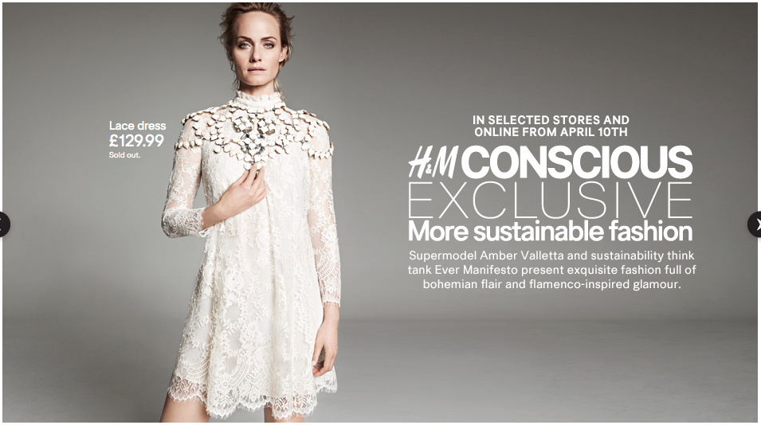
Les tendances de consommation
5. L’adieu au plastique
Les emballages en plastique à usage unique sont de plus en plus mal vus, tout comme les couverts en plastique jetables et les microbilles de plastique dans les cosmétiques
Les entreprises doivent suivre la tendance

Slide 88
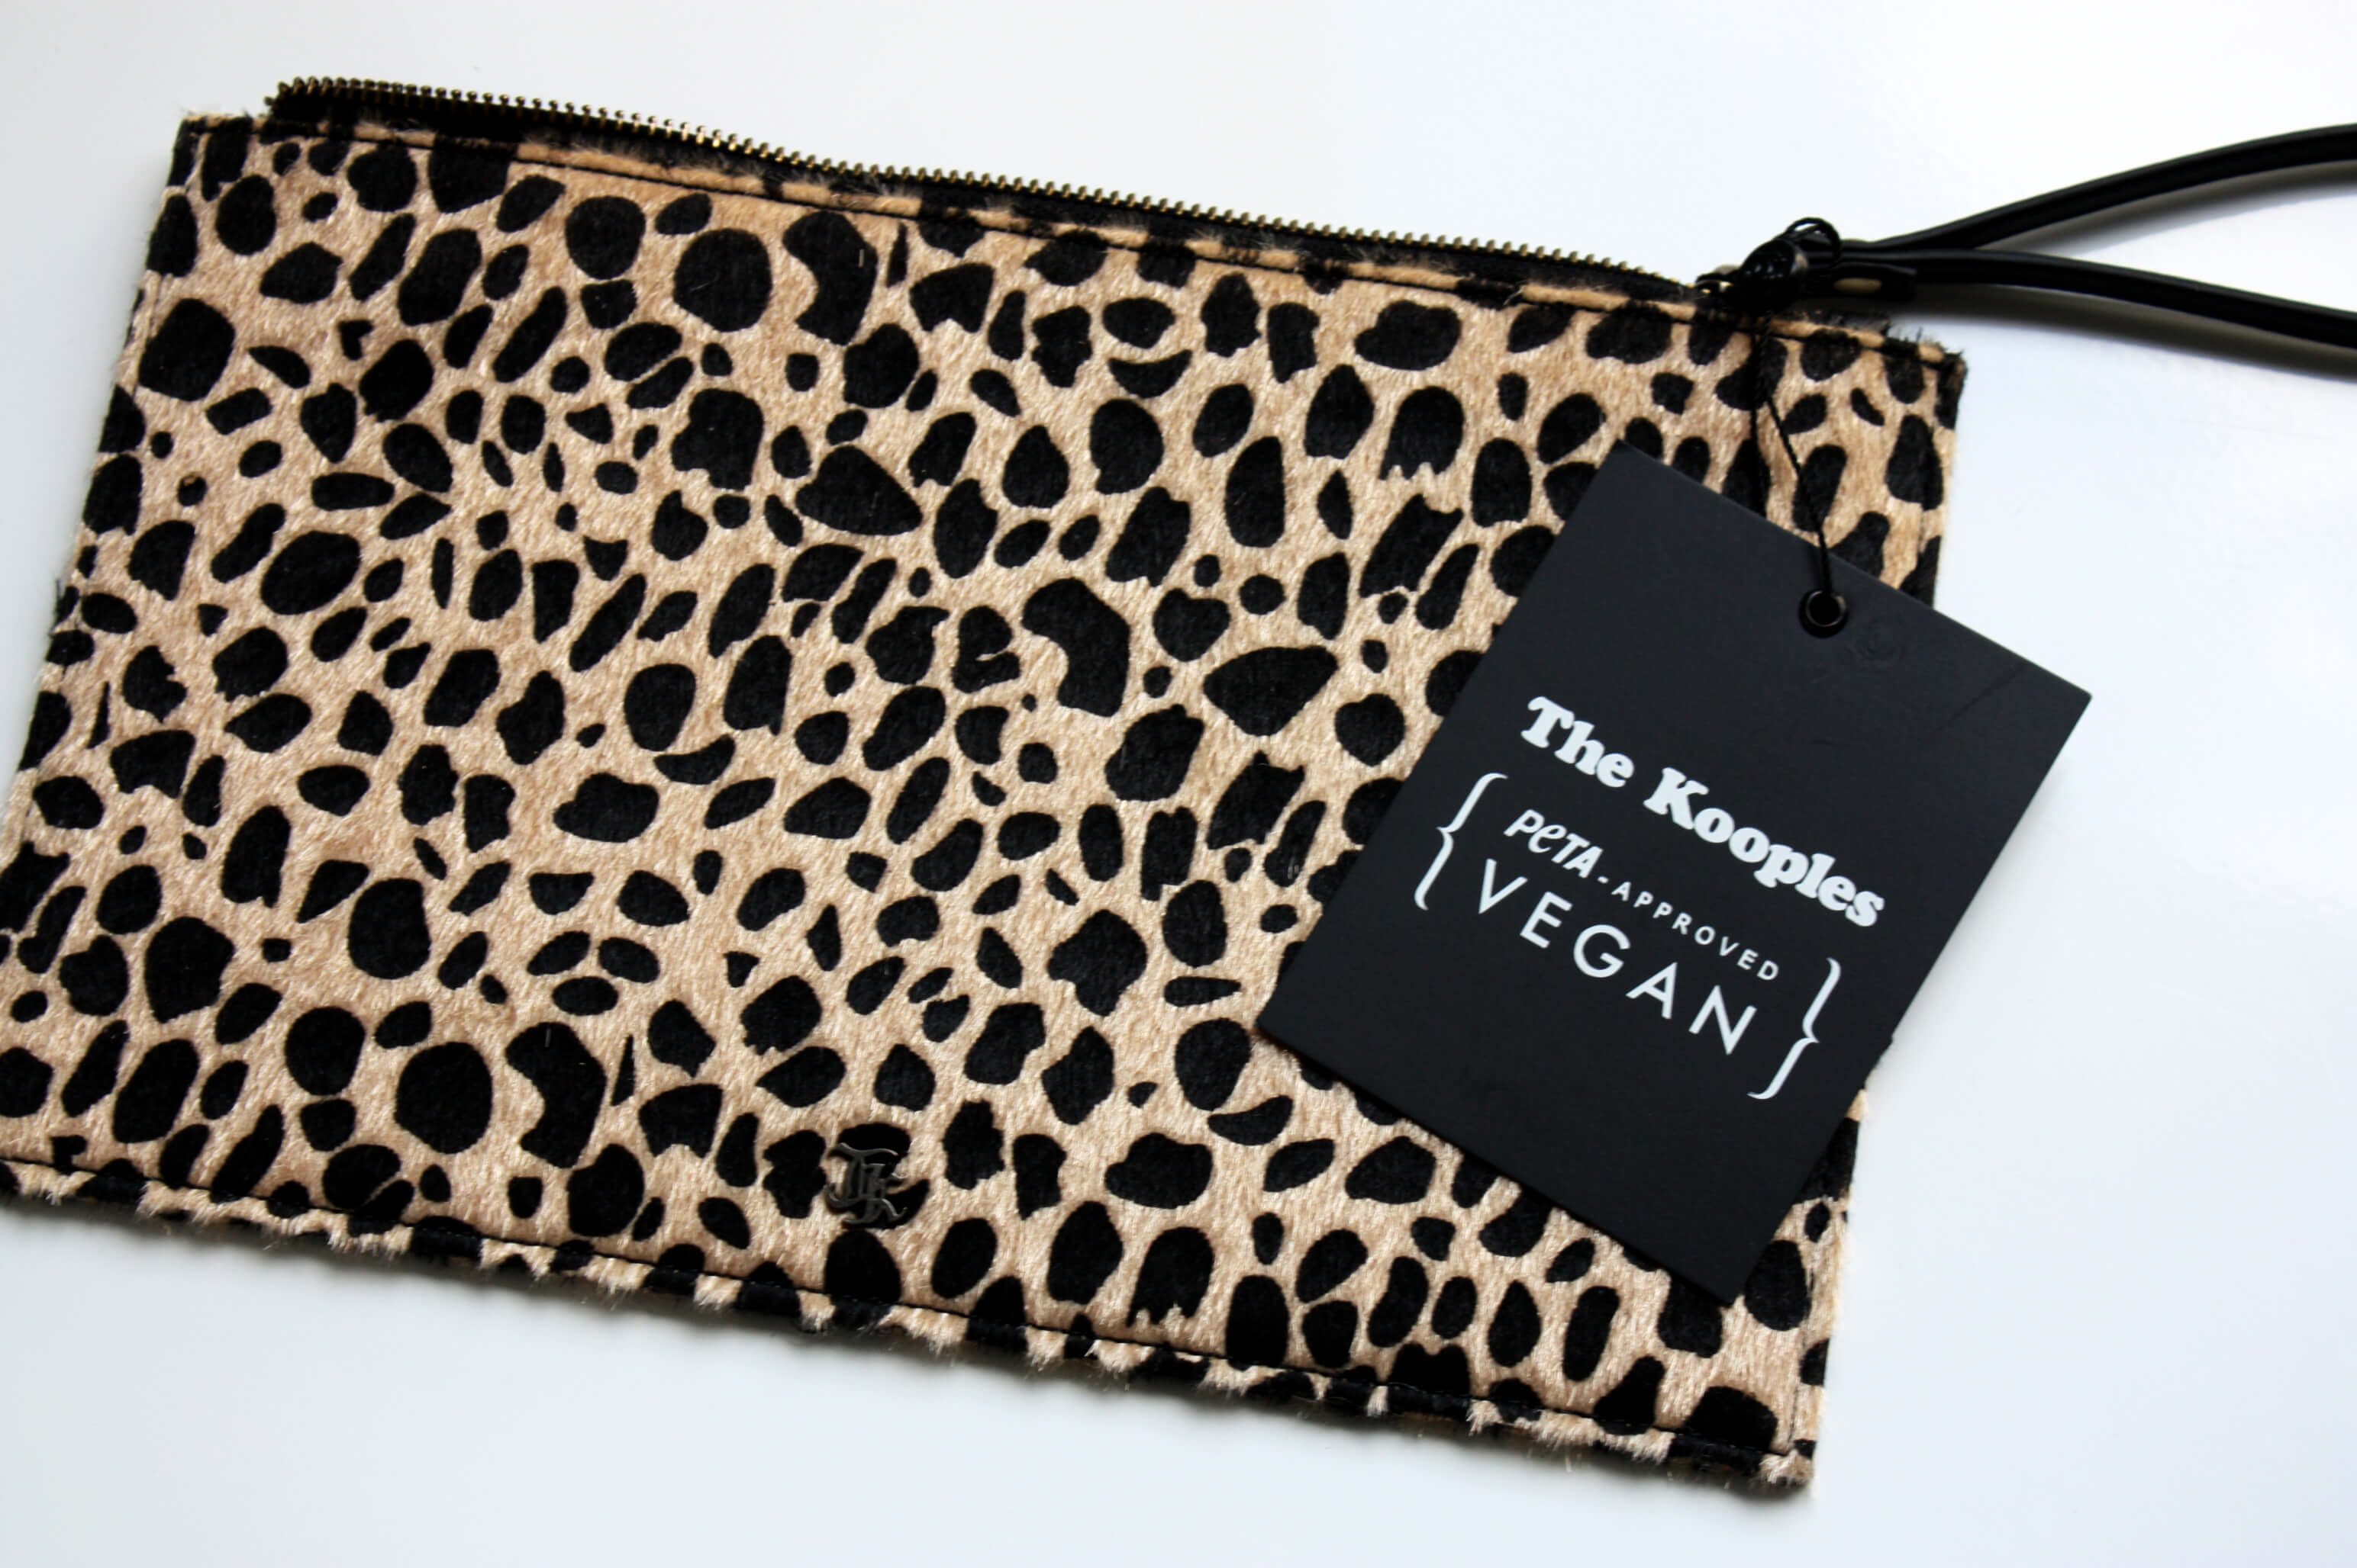
Les tendances de consommation
6. Consommateurs conscients
les entreprises sont évaluées en fonction de leur traitement des animaux et de leurs conditions de travail dans la chaîne d'approvisionnement.
Vegan,…
Asos a cessé de vendre de la soie, du cachemire et du mohair l'an dernier.

Slide 89

Les tendances de consommation
7. Joy of missing out
Réappropriation du temps libre en contraste avec la peur de l’exclusion
Réduire le temps en ligne, quitter els réseaux sociaux,
Slow life, slow travel, slow cooking,…

Slide 90

Les tendances de consommation
8. Le numérique ensemble
Le temps en ligne est de plus en plus partagé
Les marques doivent s’y adapter en proposant des services basés sur la réalité virtuelle, l’intelligence artificielle,…

Slide 91

Les tendances de consommation
9. Vivre seul
Selon une étude récente du Pew Research Center, le nombre de ménages d'une seule personne devrait dépasser la croissance de toutes les autres tailles de ménages. Alors que les baby-boomers sont connus pour leur taux de divorce élevé, les jeunes rejettent complètement le mariage et la cohabitation. On estime que le nombre de ménages d'une seule personne augmentera d'environ 120 millions d'ici 2030, soit environ 30 pour cent de plus qu'en 2018. De plus, lorsque les jeunes adultes américains d'aujourd'hui atteindront 50 ans, 25 pour cent d'entre eux auront été célibataires toute leur vie.
Moins d’enfants, moins de revenu disponible, plus de population urbaine, plus d’activité solitaires…

Slide 92

Les tendances de consommation
10. L’âge n’est qu’un nombre
La population vieillit partout
On vit en meilleure santé
Les produits et services doivent être conçus pour être universellement accepté et non segmenté par âge

